Slide 1
УСКОРЕНИЕ НА ИНОВАЦИИТЕ Академия по иновационен мениджмънт ПРЕДПРИЕМАЧЕСТВОТО РЕАЛНА ФОРМА НА КРЕАТИВНОСТТА
д-р Пламен Димитров, MSOD, RODC, DSc
социален психолог и консултант по организационно развитие
Дружество на психолозите в България
pldimitrov@hotmail.com

Slide 3
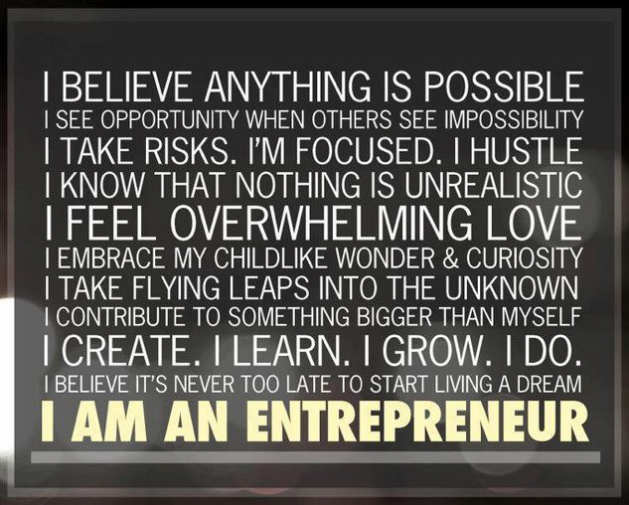

Slide 4
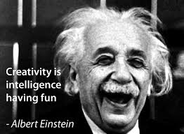

Slide 5
ПРЕДПРИЕМАЧЕСТВО = ТВОРЧЕСТВО
Иновациите са оригинални нови комбинации и/или нови конфигурации на човешките практики с цел по-пълноценно удовлетворяване на конкретни човешки потребности.
Ключови творчески процеси и предприемачество – Капитализация, Оптимизация, Иновация, Самоопределение, Синергия.
Предприемачеството – индивидуално и/или колективно създаване и прилагане на нови правила на психосоциалната игра на взаимодействие (т.е. психосоциалната практика).

Slide 6
ПРЕДПРИЕМАЧЕСТВО = ТВОРЧЕСТВО, НО И СПОНТАННОСТ ТУК И СЕГА КАТО ИГРАТА!

Slide 7
ПРЕДПРИЕМАЧЕСТВО = ТВОРЧЕСТВО
Ролята на ресурсните ограничения
Ролята на спонтанността и автентичността в предприемачеството като творчество
“Търсене на възможности независимо от контролираните в момента ресурси”
(Хауърд Стивънсън, Harvard Business School)
Примери (работа по двойки – 10 минути):
Изберете проблем, който сте решавали до този момент защото сте имали бюджет и предложете как можете да го решите без никакъв бюджет…

Slide 8
PLUS
ПЛЮС
ДЕЛТА
ВЕКТОР
ПЕТ “Е”
по Аристотел?

Slide 9
УСКОРЕНИЕ НА ИНОВАЦИИТЕ Академия по иновационен мениджмънт ПРЕДПРИЕМАЧЕСТВОТО РЕАЛНА ФОРМА НА КРЕАТИВНОСТТА
д-р Пламен Димитров, MSOD, RODC, DSc
социален психолог и консултант по организационно развитие
Дружество на психолозите в България
pldimitrov@hotmail.com

